Slide 1
Univerzitet u Beogradu – Rudarsko-geološki fakultet
organizuje
Promociju „GIS Dana“ u Srbiji
http://gisday.rgf.rs

Slide 2
RUDARSKO
GEOLOŠKI FAKULTET
Beograd, 20. Novembar 2013.
http://gisday.rgf.rs
Implementacija GeolISS-a
Autor/i: dr Branislav TRIVIĆ, dipl. Inž. Branislav BLAGOJEVIĆ, dr Ranka STANKOVIĆ, dipl. Inž. Olivera KITANOVIĆ

Slide 3
Geološki Informacioni Sistem Republike Srbije - GeolISS
I faza (Novembar, 2004 – Mart, 2005) implementacija konceptualnog i logičkog modela.
II faza (Novembar, 2005 - Septembar, 2006) implementiran je fizički model geolISS-a.
III faza (septembar, 2006 – novembar, 2006) u bazu je unešen test primer, izvršeno testiranje aplikacije geolISS-a i implementiran Web portal.

Slide 4
Logički
Model GeolISS-a

Slide 5
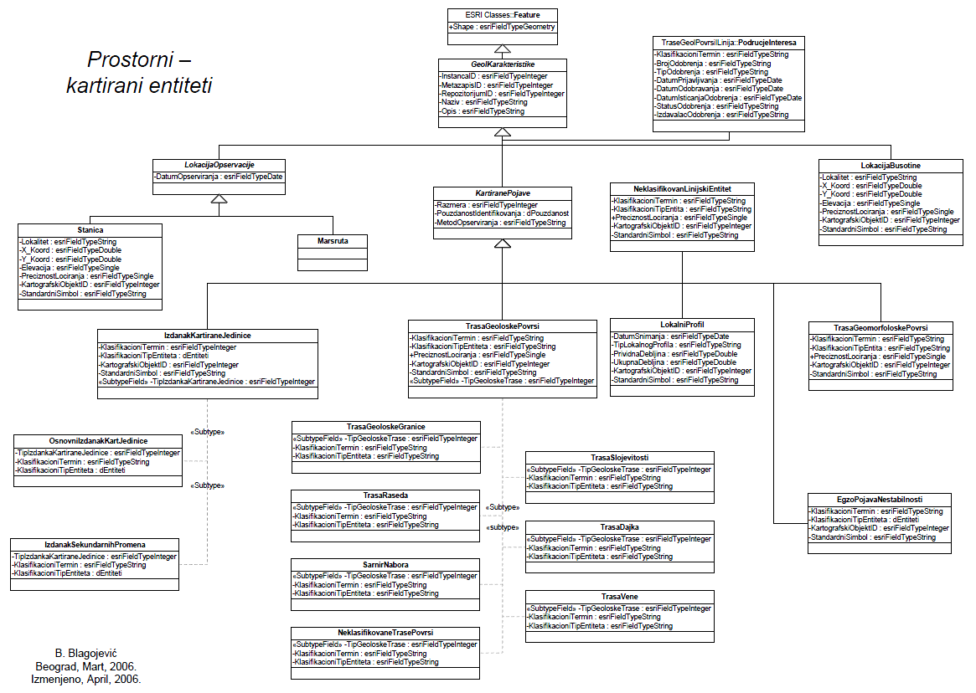

Slide 6
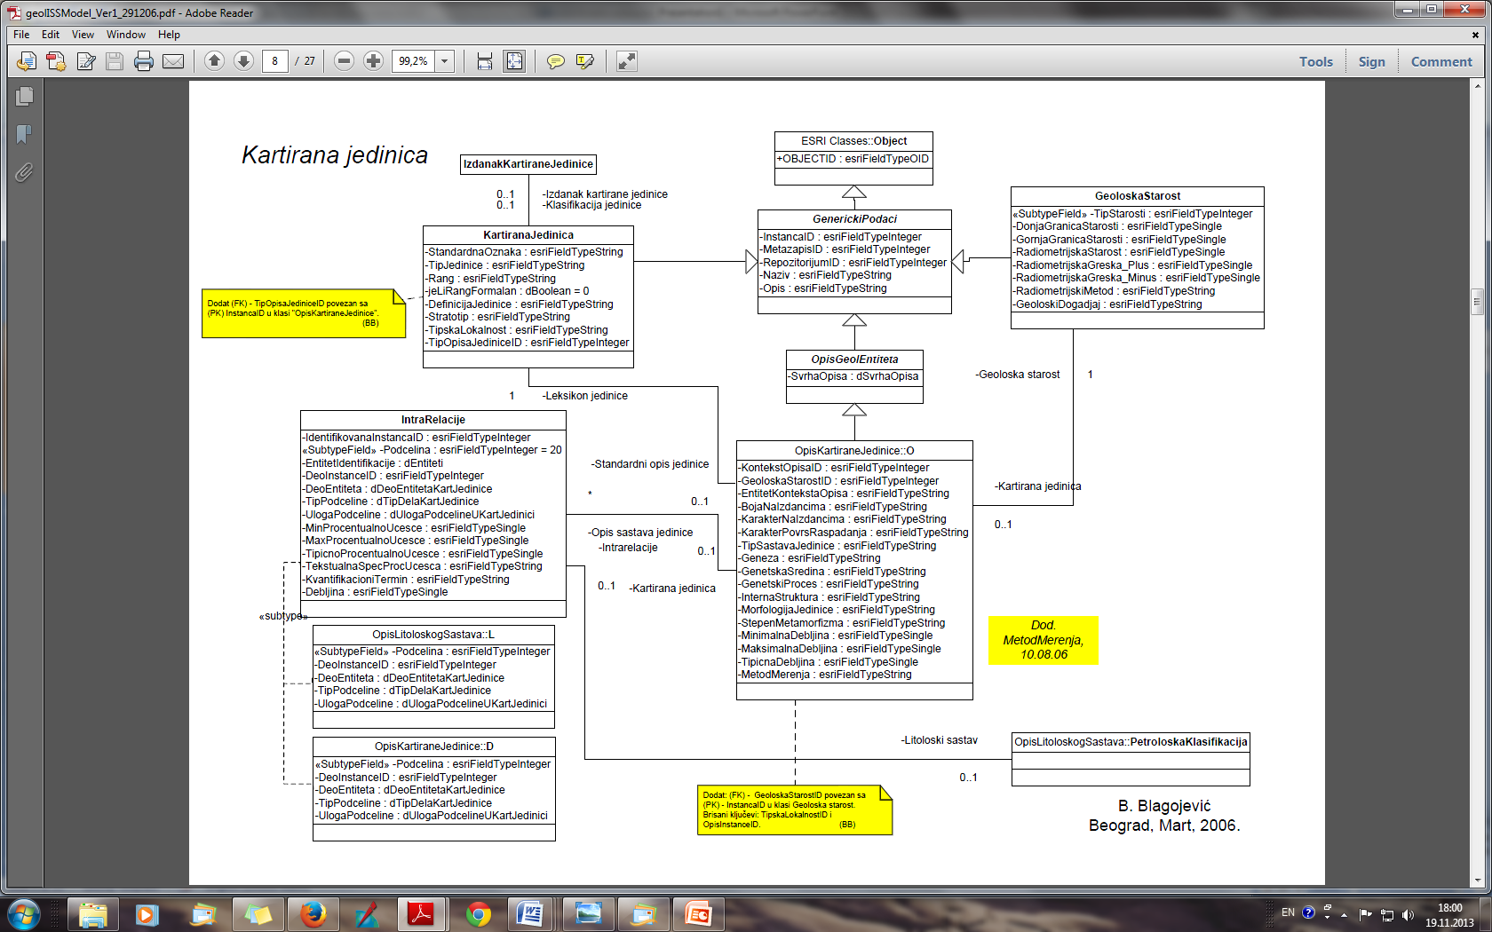

Slide 7
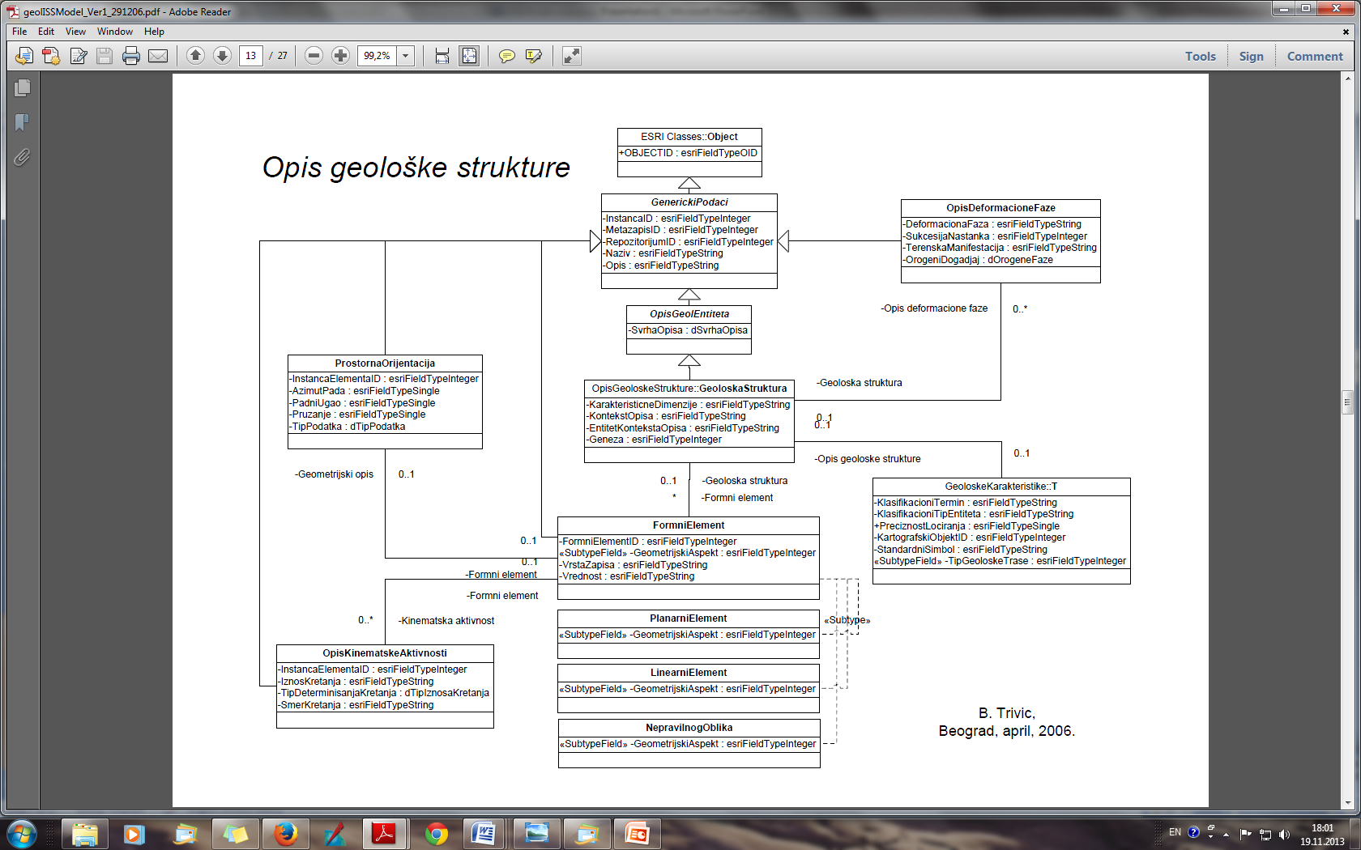

Slide 10
Vokabular UML klasa i njihovih polja unutar baze geolISS-a

Slide 11
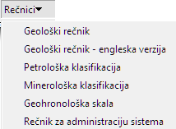
Ekstenzija GeolISS-a

Slide 12
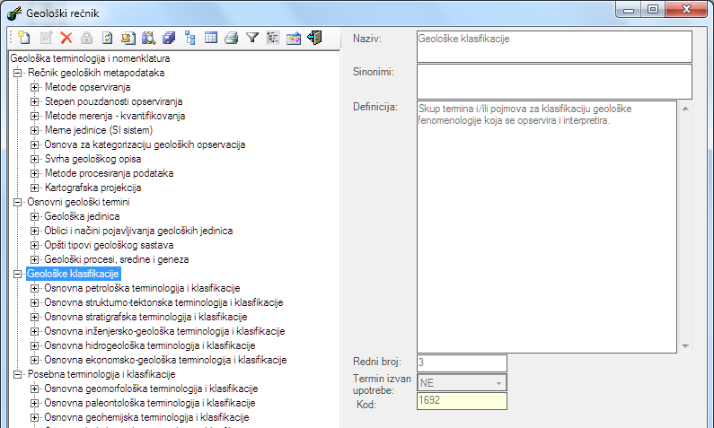
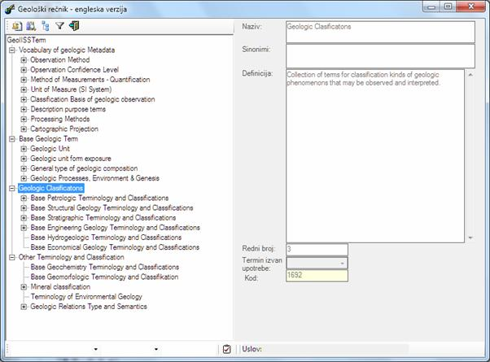

Slide 13
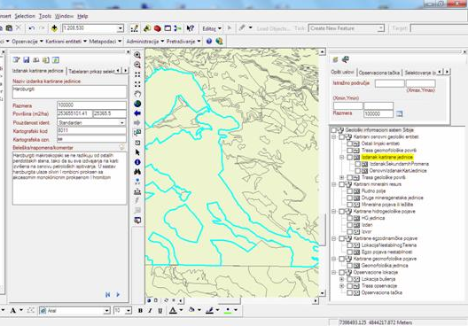

Slide 14
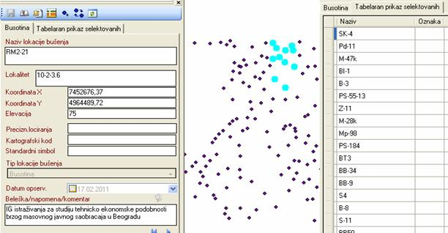
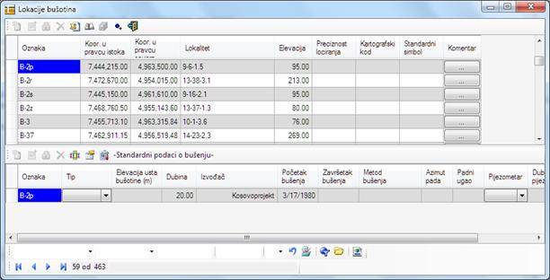
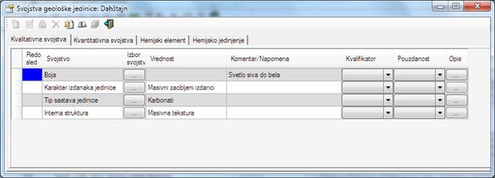

Slide 15
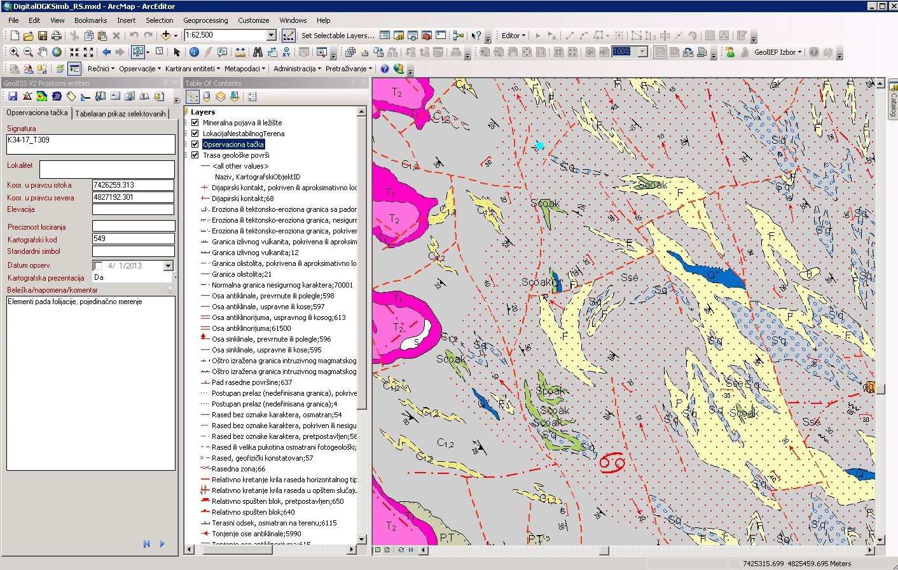

Slide 16
Hvala na pažnji!

